Slide 1


TrackCar
Diogo Nunes Nº20220540​
André Custódio Nº20220112

Slide 2
Estruturamento de Apresentação
Introdução
Cronograma Inicial
Página de Login e de Erro
Página do Menu
Página de notícias

Slide 3





Introdução

Slide 4
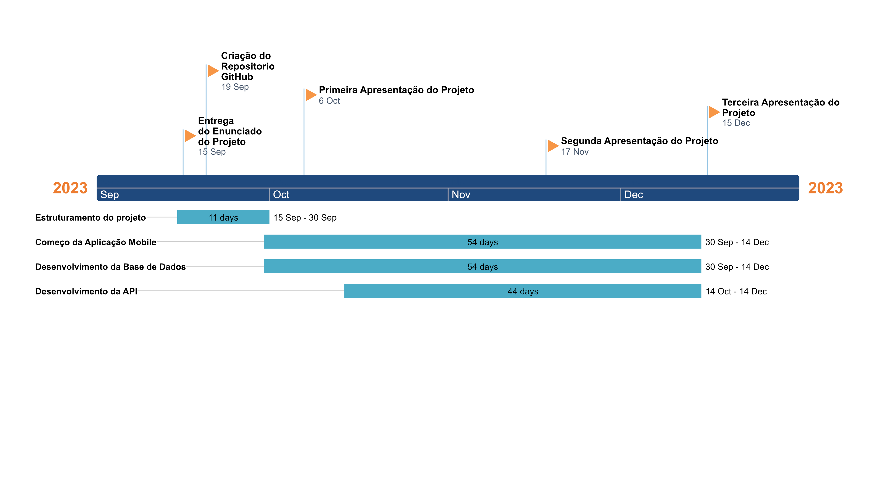
Cronograma Inicial

Slide 5
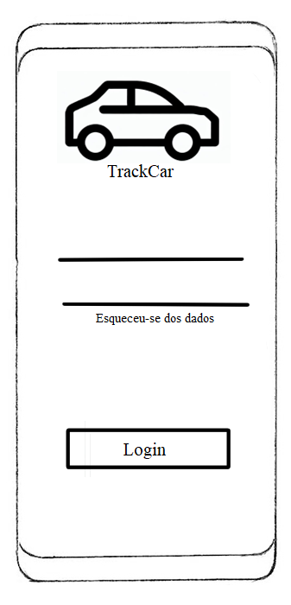
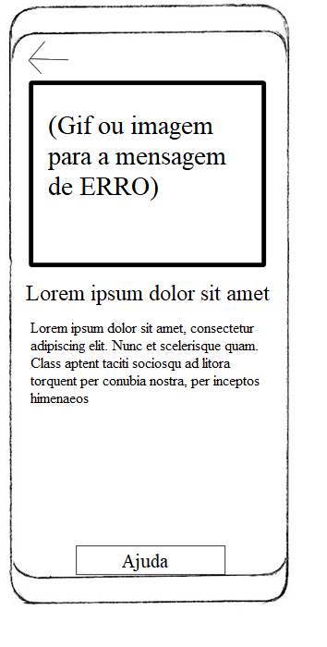
Página de login e de Erro

Slide 6
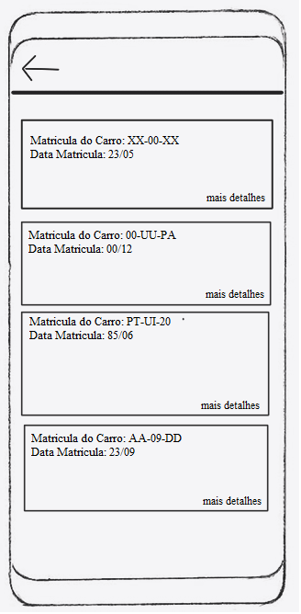
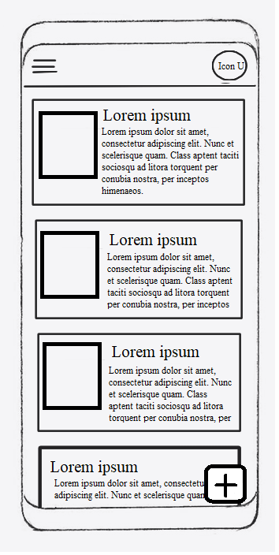
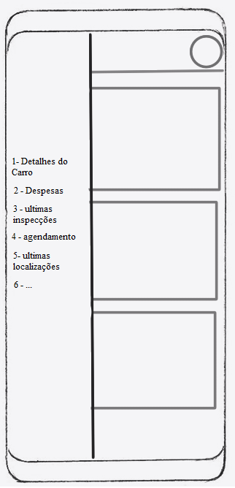
Página do Menu

Slide 7
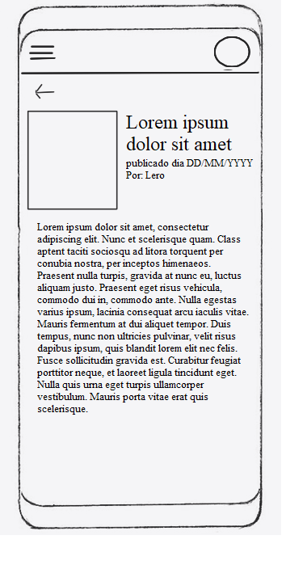
Página de notícias

